Slide 1
Chapitre 5 Etherchannel
Module Switched Networks
3ème Année
2021/2022
Notes:
L'agrégation de liaisons est la capacité à créer une liaison logique en utilisant plusieurs liaisons physiques entre deux périphériques. Cela permet de partager la charge entre les liaisons physiques et d'éviter que STP bloque une ou plusieurs liaisons. EtherChannel est une forme d'agrégation de liaisons utilisée dans les réseaux commutés.
Ce chapitre décrit EtherChannel et les méthodes employées pour créer un EtherChannel. Un EtherChannel peut être configuré manuellement ou négocié en utilisant le protocole propriétaire de Cisco PAgP ou le protocole LACP défini par la norme IEEE 802.3ad. La configuration, la vérification et le dépannage d'EtherChannel sont décrits.

Slide 2
Objectifs
Décrire le besoin d’agrégation de liaisons.
Identifier les conditions de mise en place d’une agrégation Etherchannel.
Présentation des protocoles d’agrégation de liens dynamiques PAgP et LACP.
Différencier les protocoles LACP et PAgP.
Mettre en pratique une agrégation de liaison en utilisant LACP et PAgP.

Slide 3
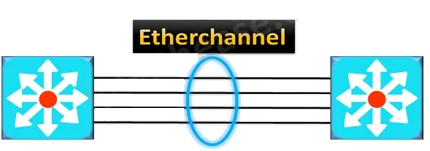
Partie 1
Concept d’agrégation des liens

Slide 4
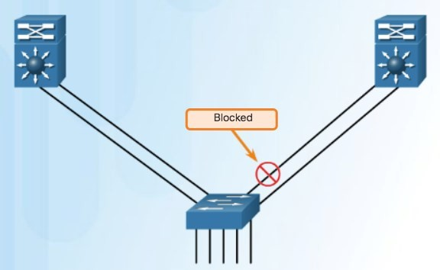
Introduction à l’agrégation des liens
Plusieurs liens peuvent être connectés entre les les équipements d’interconnexion pour augmenter la bande passante. Cependant, le protocole STP (Spanning Tree Protocol), activé par défaut, sur ceux de la couche 2 (tels que les commutateurs Cisco) bloquera les liens redondants pour empêcher les boucles .
Une technologie d'agrégation de liens est nécessaire pour permettre des liaisons redondantes entre les équipements qui ne seront pas bloqués par STP. Cette technologie est connue sous le nom d'EtherChannel

Slide 5
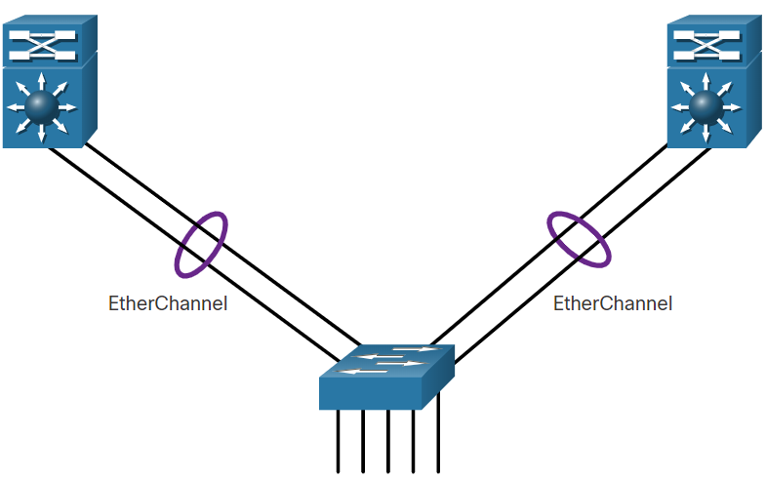
Définition de l’agrégation des liens
EtherChannel est une technologie d’agrégation de liens qui permet d’assembler plusieurs liens physiques Ethernet identiques en un seul lien logique.
Objectif
Le but est d’augmenter la vitesse et la tolérance aux pannes entre les commutateurs, les routeurs et les serveurs.
Notes:
Il peut être possible d'utiliser des liaisons plus rapides, 10 Gbit/s par exemple, pour la liaison entre les commutateurs de couche d'accès et de couche de distribution. Cependant, ajouter des liaisons plus rapides est coûteux. En outre, à mesure que la vitesse augmente sur les liaisons d'accès, même le port le plus rapide possible sur la liaison agrégée n'est plus assez rapide pour agréger le trafic provenant de toutes les liaisons d'accès.

Slide 6



Principe de l’agrégation des liens
Le mécanisme d’agrégation de lien consiste à créer un lien virtuel composé de plusieurs liens physiques.
La bande-passante de ce nouveau lien virtuel correspond à la somme de la bande-passante des liens physiques qui composent le lien virtuel.
Il est possible d’augmenter la capacité d’échanges entre un serveur et le commutateur d’accès ou encore entre deux commutateurs d’accès.
Augmenter la disponibilité en proposant plusieurs chemins physiques tout en résolvant le problème lié aux boucles réseaux Ethernet

Slide 7

Restrictions d’implémentation de
l’agrégation des liens (1/2)
Les types d'interfaces ne peuvent pas être associés. Par exemple, le Fast Ethernet et le Gigabit Ethernet ne peuvent pas être mélangés dans un seul EtherChannel.
Actuellement, chaque EtherChannel peut être composé de huit ports Ethernet maximum, configurés pour être compatibles. EtherChannel fournit une largeur de bande en duplex intégral jusqu'à 800 Mbps (Fast EtherChannel) ou 8 Gbps (Gigabit EtherChannel) entre un commutateur et un autre commutateur ou hôte.
Le commutateur Cisco Catalyst 2960 de couche 2 prend actuellement en charge jusqu'à six canaux EtherChannels.
Chaque EtherChannel possède une interface de canal de port logique (port-channel).
Une configuration appliquée à l'interface de canal de port (port-channel) affecte toutes les interfaces physiques attribuées à cette interface.
EtherChannel ne nécessite pas de câblage spécifique, il peut être utilisé sur des liaisons en cuivre, en paire torsadée aussi bien que sur la fibre optique (monomode ou multimode).

Slide 8
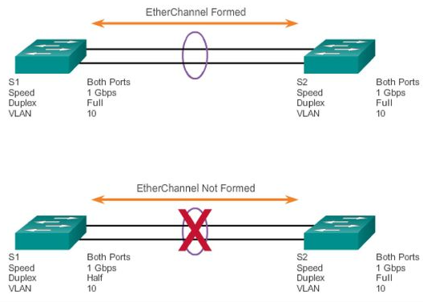
Restrictions d’implémentation de
l’agrégation des liens (2/2)
Toutes les interfaces dans un Etherchannel doivent avoir la même configuration :
Même speed et duplex
Même mode (access ou trunk)
Même native VLAN et VLANs autorisés sur le trunk
Même VLAN d'access sur le port

Slide 9
Avantages de l’agrégation des liens
Bande passante plus importante
La plupart des tâches de configuration peuvent être effectuées sur l'interface EtherChannel au lieu de chaque port individuel.
EtherChannel s'appuie sur les ports de commutation existants.
L'équilibrage de charge a lieu entre les liens qui font partie du même EtherChannel.
EtherChannel crée une agrégation qui est considérée comme un lien logique.
EtherChannel fournit la redondance car la liaison globale est considérée comme une connexion logique.

Slide 10


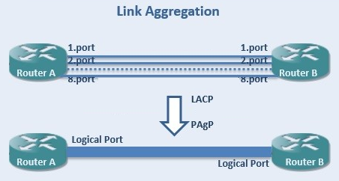
Protocoles de l’agrégation des liens
Il y a deux façons de configurer Etherchannel:
La première est de procéder manuellement en saisissant une commande sur chaque port à agréger des deux côtés de la liaison.
La seconde est de laisser faire la configuration automatiquement par négociation à l’aide d’un des deux protocoles :
LACP (Link Aggregation Control Protocol)
PAgP Port Aggregation Protocol)
Notes:
Des EtherChannel peuvent être formés par négociation en utilisant l'un des deux protocoles, PAgP ou LACP. Ces protocoles permettent à des ports ayant des caractéristiques similaires de former un canal grâce à une négociation dynamique avec les commutateurs attenants.

Slide 11
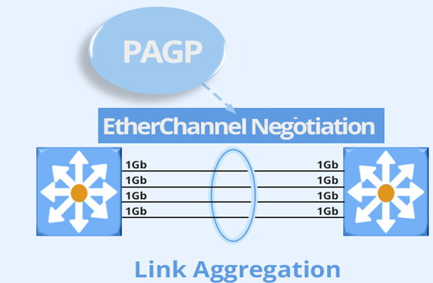
Partie 2
Le protocole PAgP

Slide 12
Présentation du protocole PAgP
PAgP est un protocole propriétaire de Cisco qui ne peut être exécuté que sur des switches Cisco ou sur des switches autorisés par des fournisseurs supportant PAgP.
Le PAgP facilite la création automatique d'Etherchannel en échangeant des paquets PAgP entre les ports Ethernet.
Les ports qui ont le même ID de dispositif voisin et la même capacité de groupe de ports sont regroupés en tant que lien Etherchannel bidirectionnel, point à point.

Slide 13
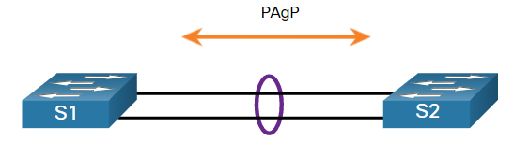
Les modes du protocole PAgP
On: force l'interface à établir un canal sans PAgP. 🡺 Aucun protocole de négociation (Static persistant)
Desirable : place une interface dans un état de négociation actif, dans lequel l'interface entame des négociations avec d'autres interfaces adjacentes en envoyant des paquets PAgP.
S1 | S2 | Établissement de canal
On | On | Oui
On | Desirable/Auto | Non
Desirable | Desirable | Oui
Desirable | Auto | Oui
Auto | Desirable | Oui
Auto | Auto | Non
Auto: (mode par défaut) place une interface dans un état de négociation passif, dans lequel l'interface répond aux paquets PAgP qu'elle reçoit mais n'entame pas de négociation PAgP.
Notes:
Quand une liaison EtherChannel est configurée grâce à PAgP, des paquets PAgP sont envoyés entre les ports compatibles EtherChannel pour négocier la formation d'un canal. Quand PAgP identifie des liaisons Ethernet associées, il groupe les liaisons dans un EtherChannel. L'EtherChannel est ensuite ajouté à l'arbre recouvrant comme port unique.
PAgP permet de créer la liaison EtherChannel en détectant la configuration de chaque côté et en assurant la compatibilité des liaisons, afin que la liaison EtherChannel puisse être activée si besoin. La figure illustre les modes pour PAgP.
On : ce mode force l'interface à établir un canal sans PAgP. Les interfaces configurées en mode On (Activé) n'échangent pas de paquets PAgP.
PAgP desirable : ce mode PAgP place une interface dans un état de négociation actif, dans lequel l'interface entame des négociations avec d'autres interfaces en envoyant des paquets PAgP.
PAgP auto : ce mode PAgP place une interface dans un état de négociation passif, dans lequel l'interface répond aux paquets PAgP qu'elle reçoit mais n'entame pas de négociation PAgP.
Les modes doivent être compatibles de chaque côté. Si un côté est configuré pour être en mode Auto, il est placé dans un état passif et attend que l'autre côté entame la négociation EtherChannel. Si l'autre côté est également placé en mode Auto, la négociation ne commence jamais et l'EtherChannel ne se forme pas. Si tous les modes sont désactivés en utilisant la commande no, ou si aucun mode n'est configuré, l'EtherChannel est désactivé.

Slide 14
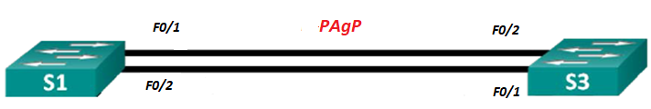
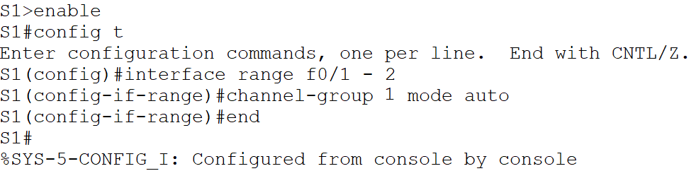

Configuration du protocole PAgP (1/3)
PAgP mode auto
Le même travail sera fait sur le commutateur S3

Slide 15
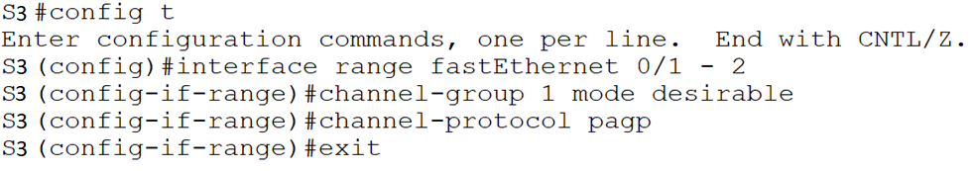
Configuration du protocole PAgP (2/3)
PAgP mode desirable

Slide 16
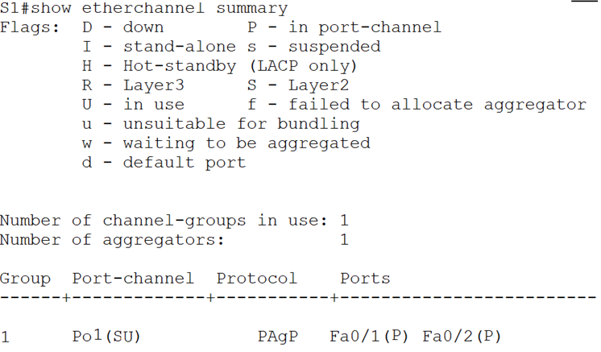
Configuration du protocole PAgP (3/3)
Vérification de la configuration
Lorsque plusieurs interfaces de port-channel sont configurées sur le même équipement, utilisez la commande show etherchannel summary pour afficher une ligne d'informations par port-channel.
Le groupe 1 utilise PAgP.

Slide 17
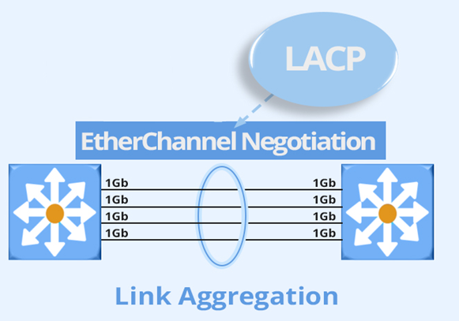
Partie 3
Le protocole LACP

Slide 18
Présentation du protocole LACP
LACP est un protocole de couche de liaison de données défini dans la norme IEEE 802.3ad.
Il fournit une méthode pour contrôler le regroupement de plusieurs ports physiques pour former un seul canal logique.
Il permet à un équipement réseau, généralement un switch, de négocier un regroupement automatique des liaisons en envoyant des paquets LACP au commutateur adjacent.
Notes:
LACP offre les mêmes avantages en matière de négociation que PAgP. LACP permet de créer la liaison EtherChannel en détectant les configurations de chacun des côtés et en assurant leur compatibilité, afin que la liaison EtherChannel puisse être activée au besoin.

Slide 19
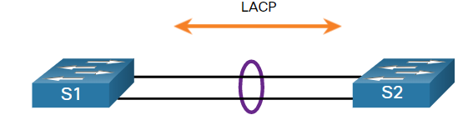
Les modes du protocole LACP
On : force l'interface à établir un canal sans LACP. Les interfaces configurées en mode On n'échangent pas de paquets LACP.
Active : place un port dans un état de négociation actif. Dans cet état, le port entame des négociations avec d'autres ports en envoyant des paquets LACP.
Passive : (mode par défaut) place un port dans un état de négociation passif. Dans cet état, le port répond aux paquets LACP qu'il reçoit, mais n'entame pas de négociation par paquet LACP.
S1 | S2 | Établissement de canal
On | On | Oui
On | Active / Passive | Non
Actif | Actif | Oui
Actif | Passif | Oui
Passif | Actif | Oui
Passif | Passif | Non
Notes:
Les modes pour LACP.
On : ce mode force l'interface à établir un canal sans LACP. Les interfaces configurées en mode On (Activé) n'échangent pas de paquets LACP.
LACP active : ce mode LACP place un port dans un état de négociation actif. Dans cet état, le port entame des négociations avec d'autres ports en envoyant des paquets LACP.
LACP passive : ce mode LACP place un port dans un état de négociation passif. Dans cet état, le port répond aux paquets LACP qu'il reçoit, mais n'entame pas de négociation par paquet LACP.
Tout comme avec PAgP, les modes doivent être compatibles de chaque côté pour que la liaison EtherChannel se forme. Le mode On (Activé) est répété, car il crée la configuration EtherChannel de manière inconditionnelle, sans négociation dynamique PAgP ou LACP.
Le protocole LACP prend en charge huit liaisons actives et huit liaisons de secours. Une liaison de secours devient active en cas d'échec d'une des liaisons actives établies.

Slide 20
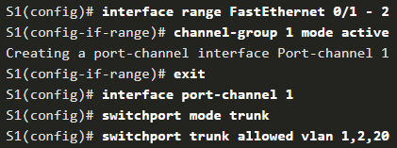
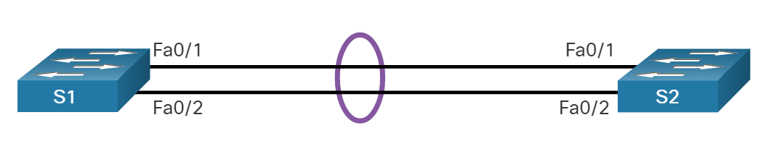
Configuration du protocole LACP (1/3)
Étape 1: Indiquez les interfaces qui composent le groupe EtherChannel à l'aide de la commande interface range interface en mode de configuration globale.
Étape 2: Créez l'interface de canal de port à l'aide de la commande channel-group identifier mode active.
Étape 3: Modifiez les paramètres de la couche 2 en mode de configuration de l'interface du canal de port à l'aide de la commande interface port-channel.
Notes:
La configuration d'EtherChannel avec LACP nécessite les trois étapes suivantes :

Slide 21
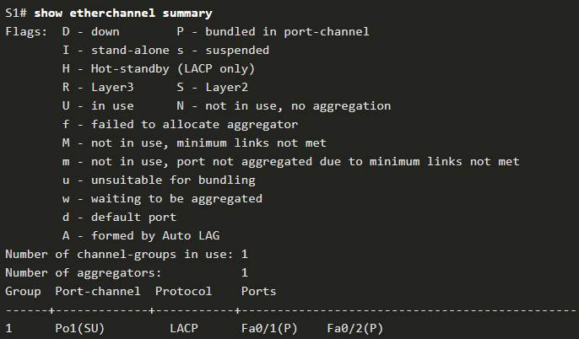
Configuration du protocole LACP (2/3)
Vérification de la configuration (1/2)
Lorsque plusieurs interfaces de port-channel sont configurées sur le même équipement, utilisez la commande show etherchannel summary pour afficher une ligne d'informations par port-channel.
Le groupe 1 utilise LACP.
Notes:
Lorsque plusieurs interfaces de canal de port sont configurées sur le même périphérique, utilisez la commande show etherchannel summary pour afficher une ligne d'informations unique par canal de port.

Slide 22
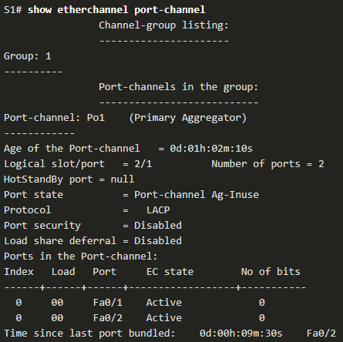
Configuration du protocole LACP (3/3)
Vérification de la configuration (2/2)
La commande show etherchannel port-channel permet d’ afficher des informations sur une interface de port-channel spécifique.
Notes:
Utilisez la commande show etherchannel port-channel pour afficher des informations concernant une interface port-channel spécifique,
Dans l'exemple, l'interface Port Channel 1 est constituée de deux interfaces physiques, FastEthernet0/1 et FastEthernet0/2. Elle utilise LACP en mode actif. Elle est correctement connectée à un autre commutateur avec une configuration compatible, c'est pourquoi le canal est indiqué comme étant en fonctionnement.

Slide 23

Partie 4
Comparaison des protocoles d’agrégation

Slide 24

PAgP versus LACP
Paramètres | LACP | PAgP
Origine | L'IEEE a adopté la norme 802.3ad (LACP) en 2000. | Inventé au début des années 1990
Fournisseurs pris en charge | Standard libre | Propriété de Cisco
Norme | Etherchannel et IEEE 802.3ad | Etherchannel
Switchs FS pris en charge | Série PoE+; Séries S3700/3900/S3910; Séries S5850/S5860/S5800/S5810; Série N | N/A
Mode | Passif : Ce mode place un port dans un état de négociation passif. Dans ce mode, le port répond aux paquets LACP reçus mais ne lance pas la négociation des paquets LACP (Le mode par défaut pour LACP). Active : Ce mode place un port dans un état de négociation active dans lequel le port initie des négociations avec d'autres ports en envoyant des paquets LACP. | Auto : Ce mode place une interface dans un état de négociation passive dans lequel l'interface répond aux paquets PAgP qu'elle reçoit mais n'initie pas de négociation PAgP (Le mode par défaut pour PAgP). Désirable : Ce mode place une interface dans un état de négociation active dans lequel l'interface initie des négociations avec d'autres interfaces en envoyant des paquets PAgP.
Notes:
Les protocoles LACP et PAgP sont similaires, mais ils diffèrent dans le mode de configuration et le mécanisme d'agrégation. LACP étant un protocole conforme à l'IEEE, est plus souvent utilisé pour regrouper les liens afin d'obtenir un débit maximal entre les armoires de câblage et les centres de données. Cependant, PAgP est également sollicité lorsque des équipements Cisco sont intégrés à votre réseau et que votre architecture réseau peut prendre en charge la négociation PAgP.

Slide 25
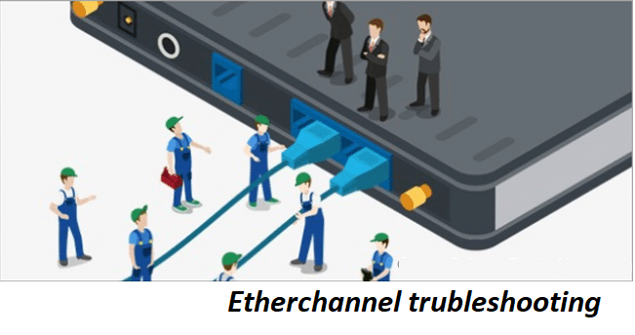
Partie 5
Dépannage d’agrégation des liens

Slide 26

Dépannage de l’Etherchannel (1/3)
Les difficultés rencontrées avec l’EtherChannel peuvent être divisées en deux catégories principales :
Dépannage pendant la phase de configuration
Dépannage pendant la phase d'exécution
Les erreurs de configuration se produisent généralement en raison de paramètres incohérents sur les ports concernés (différentes vitesses, différents duplex ou différentes valeurs de port STP).

Slide 27
Dépannage de l’Etherchannel (2/3)
Des erreurs sont générées lors de la configuration si vous définissez le canal d'un côté sur on et attendez trop longtemps avant de configurer le canal de l'autre côté. Cela provoque des boucles STP qui génèrent une erreur et arrêtent le port.

Slide 28
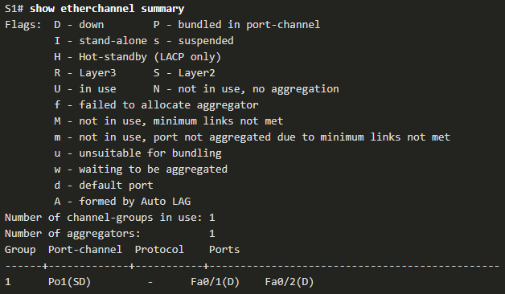
Dépannage de l’Etherchannel (3/3)
Exemple (1/3)
Étape 1. Afficher les informations récapitulatives EtherChannel
La sortie de la commande show etherchannel summary indique que l'EtherChannel est non-fonctionnel.

Slide 29
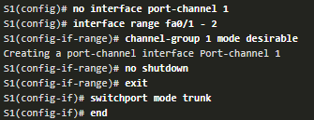
Dépannage de l’Etherchannel (3/3)
Exemple (2/3)
Étape 2. Corriger la mauvaise configuration
Pour corriger le problème, le mode PAgP sur l'EtherChannel est changé en desirable.

Slide 30
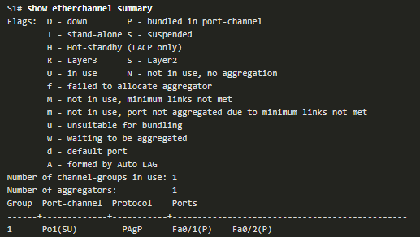
Dépannage de l’Etherchannel (3/3)
Exemple (3/3)
Étape 3. Vérifiez que EtherChannel est opérationnel:
L'EtherChannel est maintenant actif comme vérifié par la sortie de la commande show etherchannel summary.

Slide 31

Fin chapitre 5

